Slide 1
GEOGRAFIYA
7-
sinf
Mavzu:
O‘zbekistonning ichki suvlari va suv boyliklari. Ko‘llari, suv omborlari va yerosti suvlari
O‘qituvchi: Yunusobod tumani 302-maktab geografiya fani o‘qituvchisi
Tursunpo‘latov Farhodjon

Slide 2
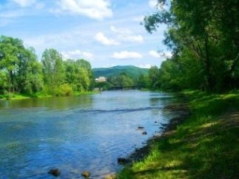
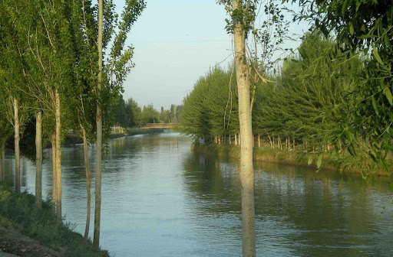
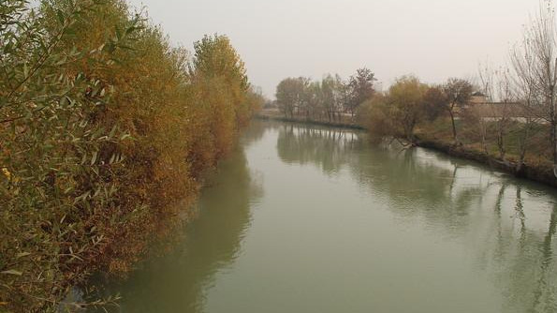
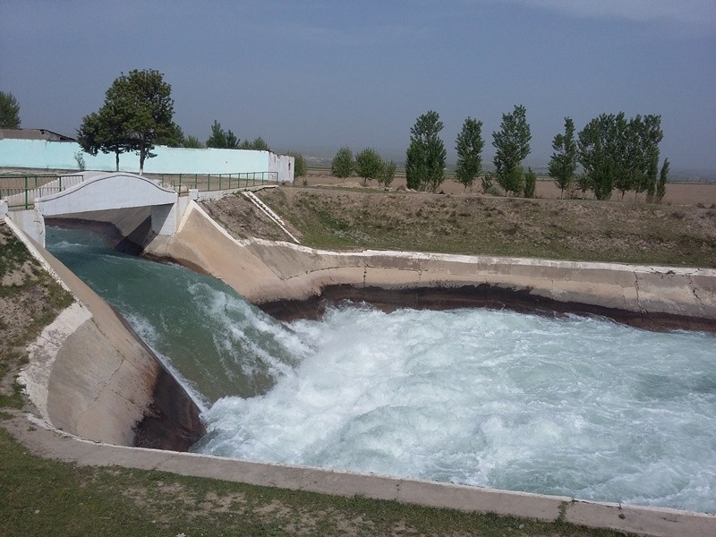
Ichki suvlari
Bunga asosiy sabab, tog‘larda tekislikdagiga nisbatan yog‘inlar ko‘p tushadi, harorat pastligidan mumkin bo‘lgan bug‘lanish va shimilish kam bo‘ladi. Natijada, yog‘inning ko‘p qismi daryo oqimiga aylanadi.
O‘zbekiston daryo tarmoqlarining zichligi hudud bo‘yicha bir xil emas. Tekislik qismida daryolar juda siyrak bo‘lib, har kv km maydonga daryoning 20 m uzunlikdagi qismi to‘g‘ri keladi. Aksincha, tog‘ va adirlarda daryolar tarmog‘i zich.
Ichki suvlarga daryolar, ko‘llar, muzliklar, yerosti suvlari kiradi. O‘zbekiston ichki suvlari orasida inson hayoti va xo‘jalik faoliyati uchun eng muhimi daryolardir.
Respublikamiz daryolari berk havzaga kiradi va ular hudud bo‘yicha notekis taqsimlangan. Daryolar, asosan, tog‘lardan boshlanadi, tekislikka chiqqach, sug‘orishga sarflanib, yerga shimilib, bug‘lanib, suvi kamayib qoladi, ayrimlari cho‘llarda tugaydi.

Slide 3
Ichki suvlari
O‘zbekistonning tog‘ daryolari tor o‘zanda tez, shiddat bilan oqadi. Ular, asosan, tagini yuvib, sharshara va ostonalar hosil qiladi.
Tekislikka chiqqach esa keng vodiyda tarmoqlanib, sekin oqadi. O‘zbekiston daryolari to‘yinish jihatidan ham bir xil emas.
Respublikamizdagi Amudaryo, Zarafshon, Isfayramsoy, Norin, So‘x, Isfara kabi daryolarning bosh qismi 4500 m dan baland tog‘lardagi muzliklar va doimiy qorlarning erishidan to‘yinadi.
To‘linsuv davri iyul — avgustga to‘g‘ri keladi, chunki yoz oylarida havo haroratining ko‘tarilishi tufayli muz va qorlar tez eriydi.

Slide 4
Ichki suvlari
O‘zbekistonning 3400 m balandlikdan boshlanuvchi Sirdaryo, Norin, Qoradaryo, Chirchiq, Surxondaryo kabi daryolari qor va muz suvlaridan to‘yinadi.
Bu daryolarda suv may — iyun oylarida ko‘payib ketadi. Suvining kamayishi dekabr — fevral oylariga to‘g‘ri keladi.
Respublikamizda Qashqadaryo, G‘uzordaryo, Sangzor, Ohangaron, G‘ovasoy kabi daryolar balandligi 3400 m dan ortmaydigan tog‘lardan boshlanadi.
Bu daryolarning suvi ertaroq, ya’ni aprel —may oylarida, qorlarning erishi natijasida ko‘payadi va yillik oqimning 60 foizi shu oylarga to‘g‘ri keladi. Yozda daryolar suvi kamaya boshlaydi.

Slide 5
Ichki suvlari
O‘zbekistonning 2000 m dan past tog‘laridan boshlanuvchi Zominsuv, Sheroboddaryo, To‘sunsoy kabi daryolari, ko‘plab soylar, qor-yomg‘ir va yerosti suvlaridan to‘yinadi.
Shu sababli bu daryolarning suvi bahorda — aprel — may oylarida ko‘payadi va yillik oqimning 80%ini tashkil etadi. Aksincha, yozda daryolar suvi juda kamayib, ba’zi soylarning suvi qurib qoladi.
O‘zbekiston daryolari tog‘li qismida shiddat bilan oqishi sababli ularning ko‘p qismi muzlamaydi. Faqat nishab kam bo‘lgan keng vodiylardagina qisman yoppasiga muzlashi mumkin.
Tekislik qismidagi daryolari esa bir-ikki oy muzlaydi, lekin respublikaning janubiy qismidagi daryolar muzlamaydi.

Slide 6
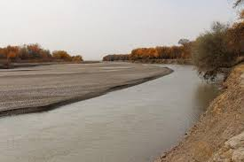
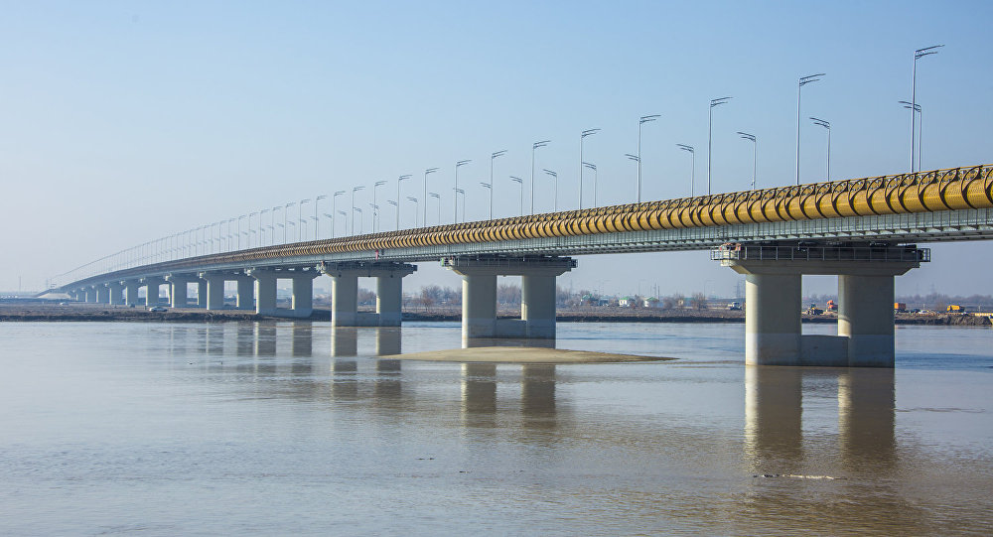
Amudaryo
Amudaryo – O‘rta Osiyoning eng sersuv va suv yig‘adigan maydoni juda katta bo‘lgan daryosidir. Daryoni qadimda
arablar Jayxun, yunonlar Oks, mahalliy xalqlar Omul deb
atagan.

Slide 7
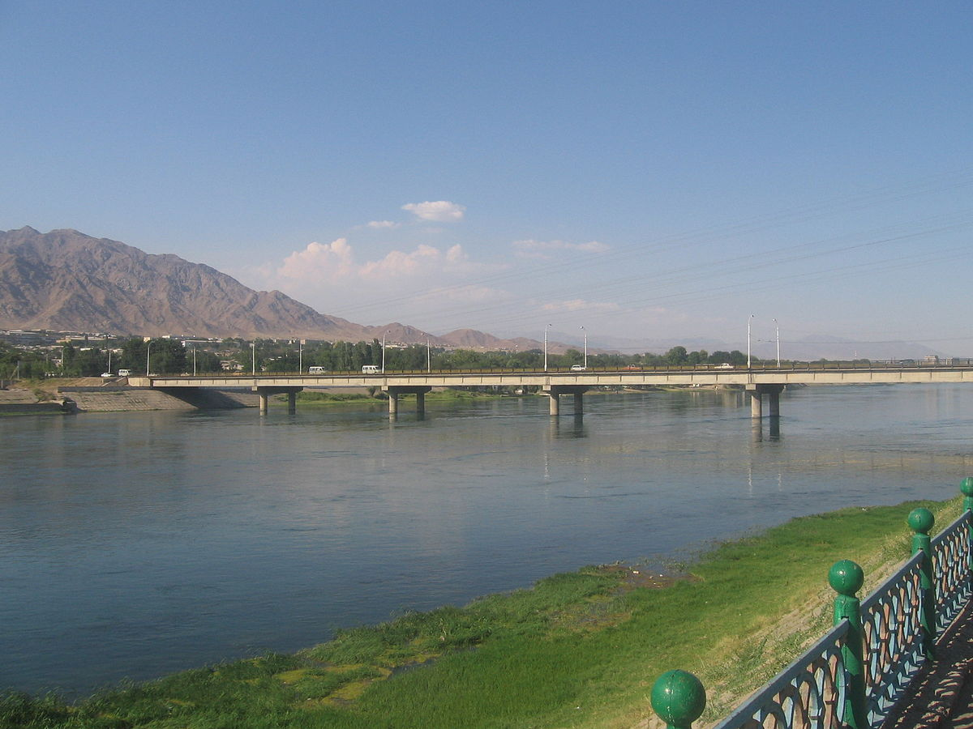
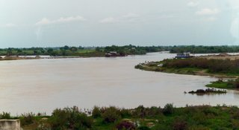
Sirdaryo
Sirdaryo – O‘rta Osiyodagi eng uzun (Norin daryosining
boshlanish joyidan — 3019 km) daryo hisoblanib, sersuvligi
jihatidan Amudaryodan so‘ng, ikkinchi o‘rindadir. Sirdaryoni
arablar Sayxun, yunonlar Yaksart deb atagan.

Slide 8
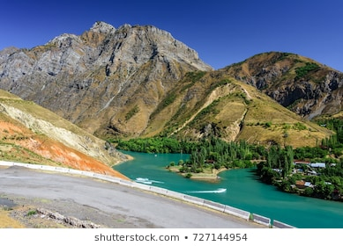
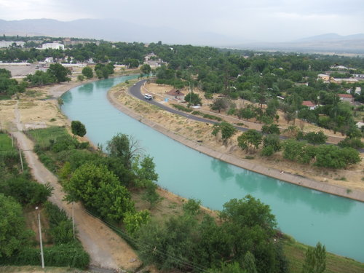
Chirchiq
Chirchiq daryosi — Sirdaryoning eng sersuv o‘ng irmog‘idir. U Chatqol va Piskom daryolarining Chorvoq botig‘ida qo‘shilishidan vujudga keladi. Chirchiq daryosining uzunligi Chatqol bilan birga 397 km ni tashkil etadi.
Chirchiq qor-muz suvlaridan to‘yinadi. Shu sababli uning to‘lin suv davri mart – iyun (53 foiz) oylariga, eng kam suv davri esa dekabr — fevral oylariga to‘g‘ri keladi. Daryoning yillik o‘rtacha ko‘p suv sarfi Xo‘jakent yonida sekundiga 224 kub metr,³eng ko‘pi bahorda sekundiga 2100 kub metr, eng kami qishda sekundiga 22 kub metr. Chirchiq daryosi suvining o‘rtacha loyqaligi Xo‘jakent yonida 0,275 kg/metr kub.

Slide 9
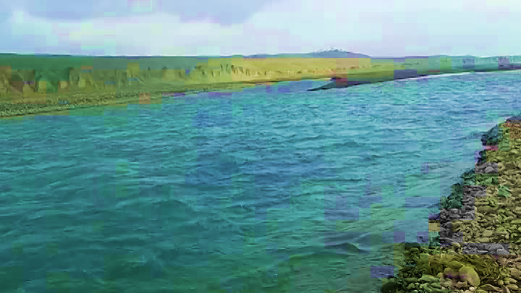
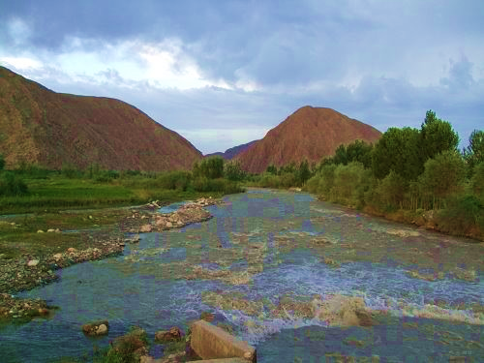
Zarafshon
Bu daryo Turkiston va Zarafshon tog‘lari
tutashgan Ko‘ksuv tog‘ tugunidagi Zarafshon muzligidan Mastchoh nomi bilan boshlanadi. U Ayniy qishlog‘i yonida Fandaryo bilan qo‘shilgach, Zarafshon nomini oladi. Zarafshon ilgari Amudaryoga 20 km yetmasdan Sandiqli cho‘li qumlariga shimilib ketar edi. Zarafshon daryosining uzunligi muzlikdan Sandiqli qumlarigacha 877 km edi.
Hozirda uning suvi ko‘plab sug‘orishga sarflanishi sababli u yerlarga yetib bormayapti. Zarafshon daryosining tog‘li qismi Tojikistonga, quyi qismi O‘zbekistonga qaraydi. Zarafshon muz-qorlarning erishidan to‘yinib, to‘linsuv davri iyun — avgustga, eng kam suv davri esa qishga to‘g‘ri keladi.

Slide 10
Zarafshon
Daryoning o‘rtacha suv sarfi Ravothoji to‘g‘onida sekundiga 165 kub metr, eng ko‘p suv sarfi sekundiga 930 kub metr, eng kam suv sarfi sekundiga 24 kub metr.
Daryoning bir yillik suv miqdori 5,4 km.kub bo‘lib, shundan 5,2 km.kub Tojikiston hududidagi oqimga, 254 mln kub metr O‘zbekiston hududidan boshlanuvchi uzunligi 10 km.dan ortiq bo‘lgan 137 ta irmoq soylariga to‘g‘ri keladi. Bu soylarning suvi bahorda ko‘payib, yozda juda kamayib ketadi.
Zarafshon daryosi o‘rtacha yillik oqimining 55%i iyul-sentyabr oylariga to‘g‘ri keladi va bu davrda juda loyqa bo‘lib oqadi. Zarafshon daryosi tog‘li qismida tez oqqanligidan muzlamaydi. Tekislik qismida qish sovuq kelganda 76 kungacha, iliq kelganda esa 2—3 kun muzlashi mumkin.

Slide 11
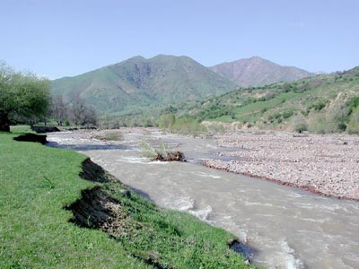
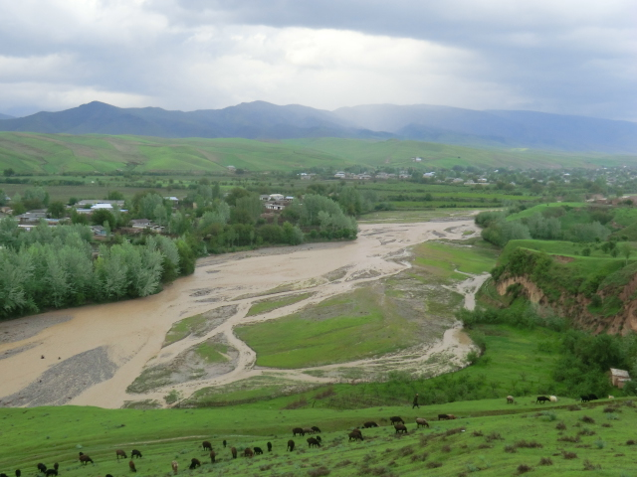
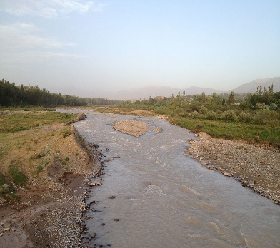
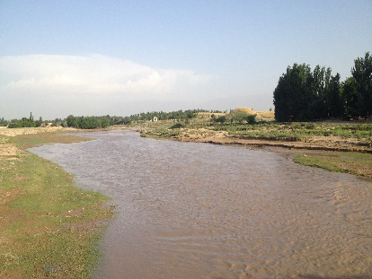
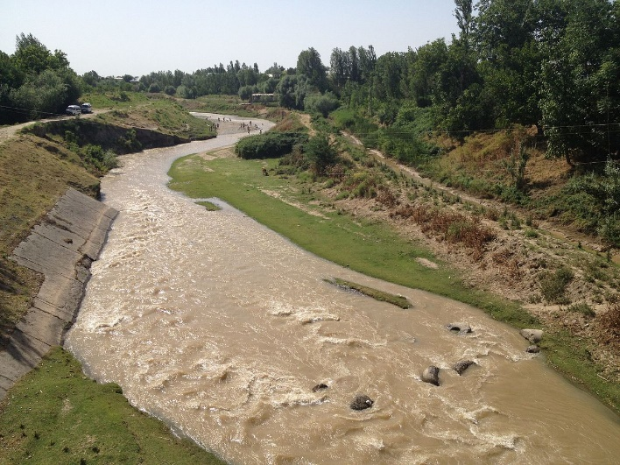
Qashqadaryo
Qashqadaryo — Hisor tizmasining g‘arbiy qismidan boshlanadi va Muborakka yetmasdan qurib qoladi. Daryoning uzunligi 373 km.
Qashqadaryo qor suvlaridan to‘yinishi sababli eng ko‘p suv sarfi may oyiga, eng kam suv sarfi esa oktabr — dekabr oylariga to‘g‘ri keladi.
Qashqadaryoning o‘rtacha ko‘p yillik
suv sarfi Varganza qishlog‘i yonida sekundiga 5,46 kub metrni tashkil etadi.
Qashqadaryo havzasida (barcha irmoqlarini hisobga olganda) yiliga o‘rtacha sekundiga 51,5 kub metr oqim vujudga kelib, shuning 58,3%i mart — iyun oylariga to‘g‘ri keladi.

Slide 12
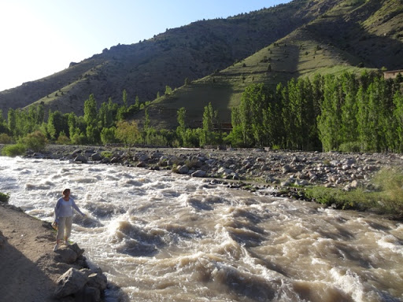
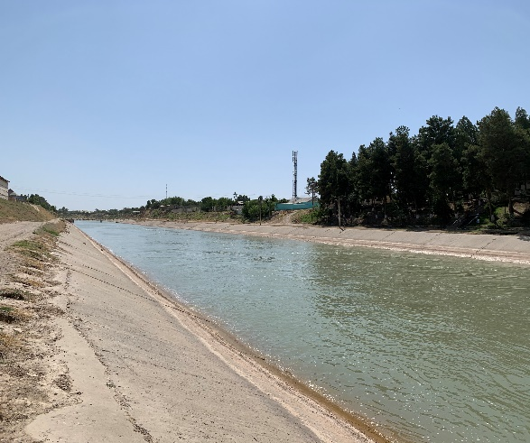
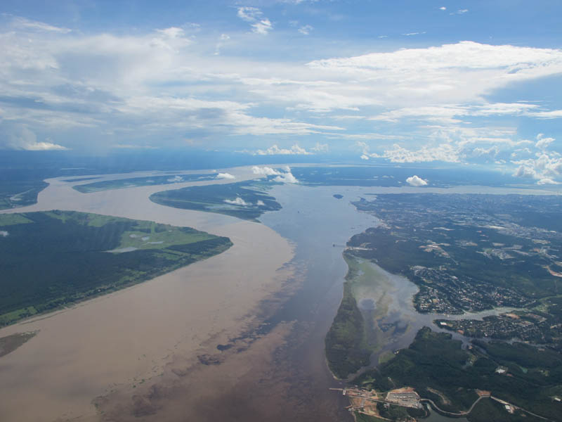
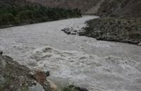
Surxondaryo
Surxondaryo — Hisor tog‘ tizmasi g‘arbiy qismining janubiy yonbag‘ridan boshlanuvchi To‘polondaryo bilan Qoratog‘daryoning qo‘shilishidan vujudga keladi. So‘ng 196 km masofada oqib Amudaryoga kelib quyiladi.
Surxondaryo, asosan, qor va muz suvlaridan to‘yinadi.
Shu sababli to‘lin suv davri mart — iyun oylariga to‘g‘ri keladi. Bu davrda yillik daryo suvining 65,2%i oqib o‘tadi. Eng kam suv sarfi sentabr — oktabr oylariga to‘g‘ri keladi.
Surxondaryoning o‘rtacha ko‘p yillik suv sarfi (Qorovultepa qishlog‘i yonida) sekundiga 70,2 kub metrni tashkil etadi.
Surxondaryo loyqa daryolardan bo‘lib, Morguzar qishlog‘i
yonida har kub metr suvida 2,9 kg loyqa bor

Slide 13
Ohangaron
1
Ohangaron daryosi Chatqol va Qurama tog‘laridan suv to‘plovchi soylarning qo‘shilishidan vujudga kelgan Oqtoshsoy (Chovlisoy) nomi bilan boshlanadi va 236 km masofada oqib, Sirdaryoga quyiladi.
Daryo tog‘li qismida chuqur va tor o‘zanda oqib, Obliq qishlog‘idan o‘tgach, o‘zani kengayib, oqimi sekinlashadi.
Ohangaron daryosining to‘yinishida qor suvlarining salmog‘i katta. Shu sababli uning to‘lin suv davri aprel — may oylariga, eng kam oqimi dekabr — yanvar oylariga to‘g‘ri keladi.
Ohangaron daryosining Turk qishlog‘i yonida yillik o‘rtacha
ko‘p suv sarfi sekundiga 23,5 kub metrni tashkil etadi.
2
3
4

Slide 14
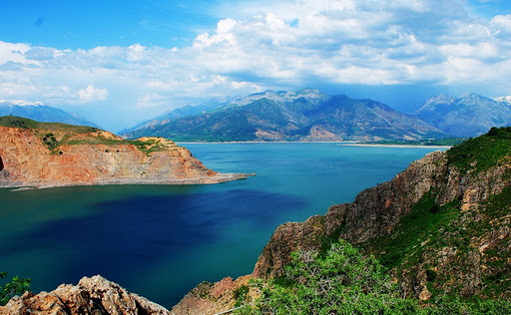
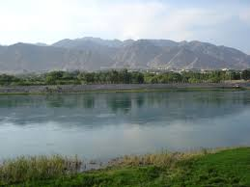
Ichki suvlari
O‘zbekistonda suv boyliklari quyidagicha taqsimlangan: respublika hududiga yiliga 95,642 km kub daryo oqib kiradi. Shuning
52,291 km kub Amudaryo havzasiga, 43,351 km kub esa Sirdaryo havzasiga to‘g‘ri keladi.
O‘zbekiston amalda yiliga o‘rtacha 57,781 km kub atrofida suvdan foydalanadi. Bu suvning 41,472 km kub Amudaryo havzasiga, 16,309 km kub Sirdaryo havzasiga to‘g‘ri keladi.

Slide 15
O‘zbekiston ko‘llari
O‘zbekistonda ko‘llar hududi bo‘yicha notekis taqsimlangan. Ularning aksariyati kichik ko‘llar bo‘lib, ko‘proq daryo vodiylari bo‘ylab joylashgan.
Ko‘llar paydo bo‘lishi jihatidan xilma-xildir. Tog‘lardagi ko‘llar tektonik, to‘siq (to‘g‘on) va morena ko‘llar, tekislikdagilari esa qoldiq ko‘llar yoki zovur-drenaj suvlarining to‘planishidan vujudga kelgan.
O‘zbekistondagi tektonik yo‘l bilan vujudga kelgan eng katta ko‘l Orol ko‘lidir.

Slide 16
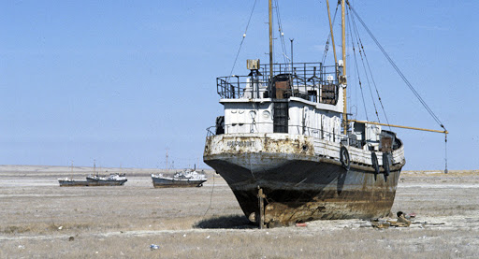
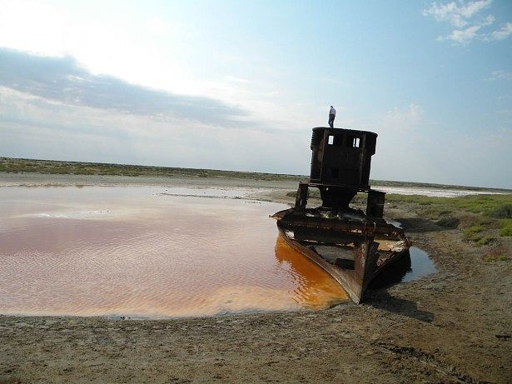
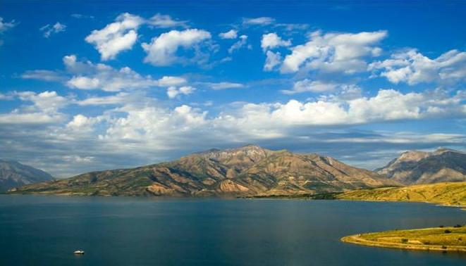
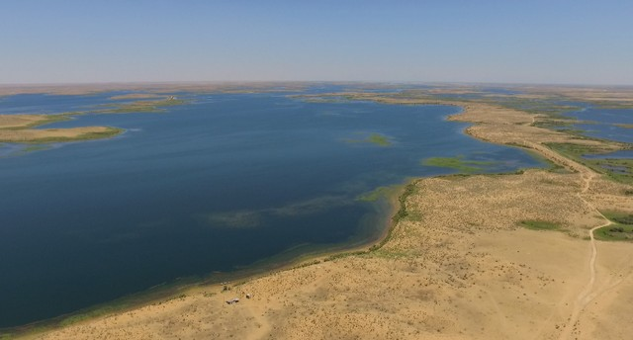
O‘zbekiston ko‘llari
Tekislikdagi ko‘llar
Orol
Arnasoy
Aydar-ko‘l
Tuzkon

Slide 17
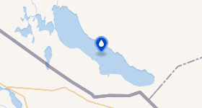
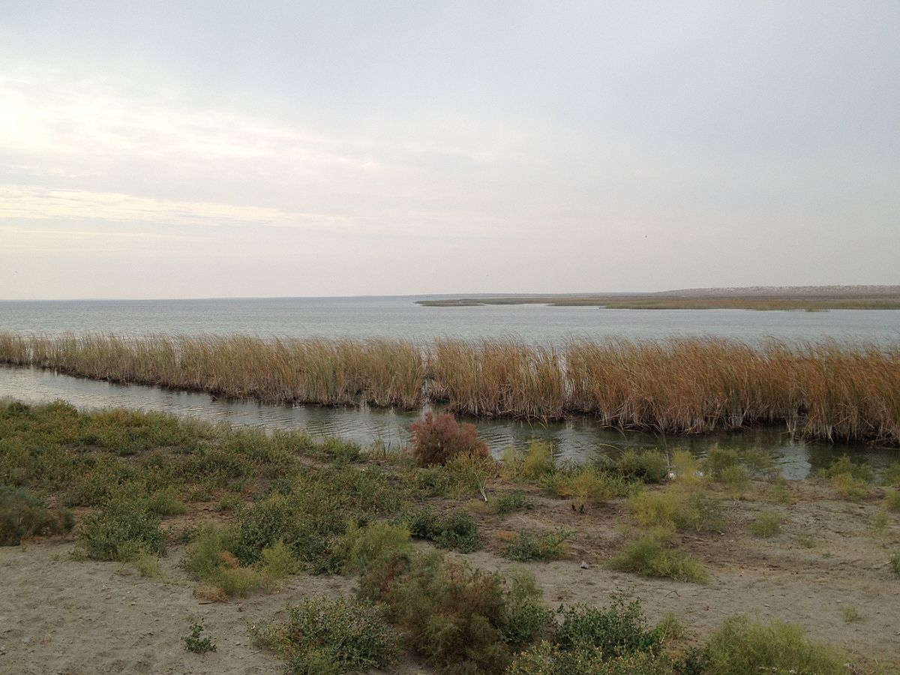
O‘zbekiston ko‘llari
Zarafshon daryosining quyi oqimidagi ko‘llar
Qoraqir
Sho‘rko‘l
Dengiz-ko‘l

Slide 18
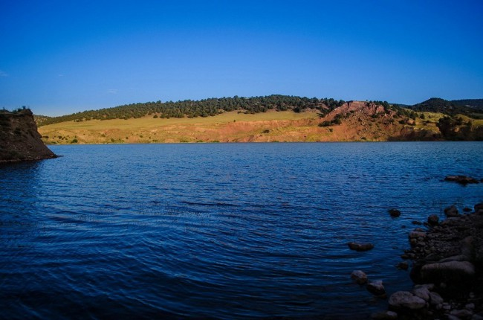
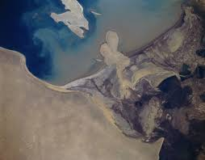
O‘zbekiston ko‘llari
Farg‘ona vodiysida-gi ko‘llar
Damko‘l
Axsikent-ko‘l

Slide 19
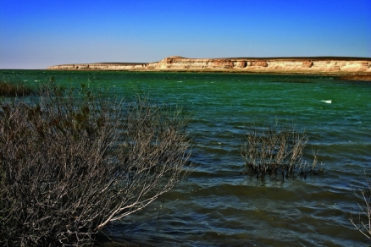
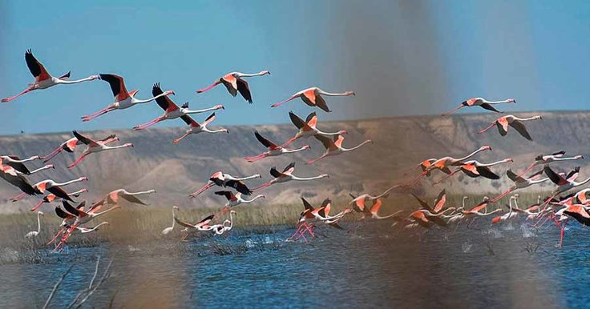
O‘zbekiston ko‘llari
Quyi Amudaryo-dagi ko‘llar
Ulug‘sho‘r-ko‘l
Sudochye
Sariqa-mish
Bu ko‘llar kichik bo‘lib, ular suv yuzasining maydoni bir necha yuz gektardan bir km kubgachani tashkil etadi.

Slide 20
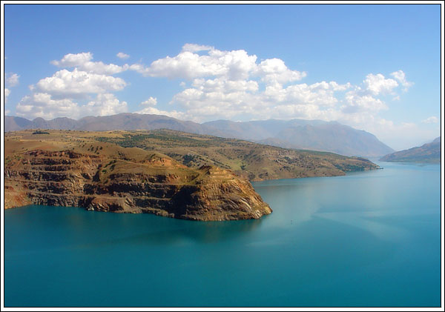
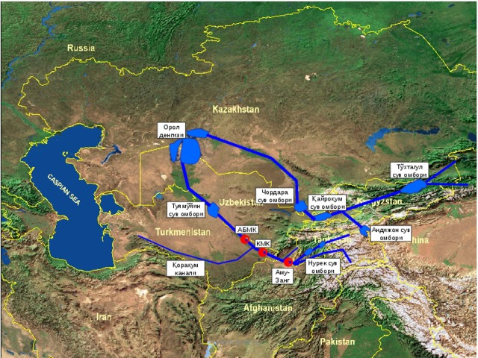
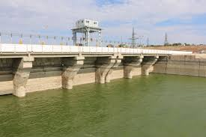
Suv omborlari
1
O‘zbekistonda sun’iy suv havzalari — suv omborlari ham ko‘p.
Ularning eng muhimlari Tuyamo‘yin, Chordara, Chorvoq, Kattaqo‘rg‘on, Tuyabo‘g‘iz va boshqalardir.
Bu suv omborlari, asosan, daryo suv rejimini tartibga solib, bahorgi, qishki, kuzgi suvlarni to‘plab, yozda ekin dalalariga berish maqsadida qurilgan.
2
3

Slide 21
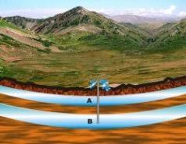
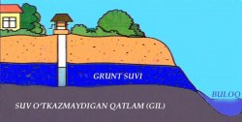
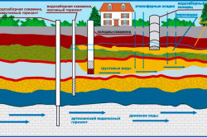
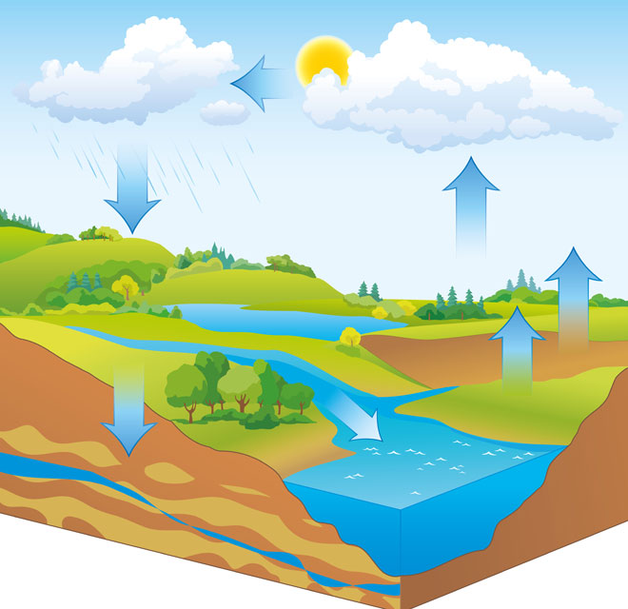
Yerosti suvlari
Respublikamizda yerosti suvlari — grunt (sizot suvlari),
artezian (qatlamlar orasidagi) suvlaridan va mineral suvlardan iborat.
Artezian suvlari ko‘pincha toza va chuchuk bo‘ladi.

Slide 22
Grunt suvlari
Grunt suvlari yer betiga yaqin joylashgan paytda buloq bo‘lib oqib chiqadi yoki quduq qazib olinadi. Grunt
suvlari yog‘inlar, daryo, ariq, ko‘l, suv omborlarining suvi
yerga shimilishidan hosil bo‘ladi.

Slide 23
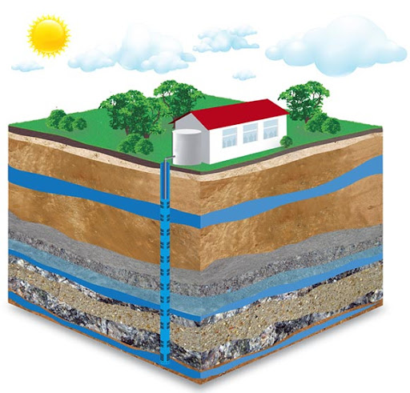
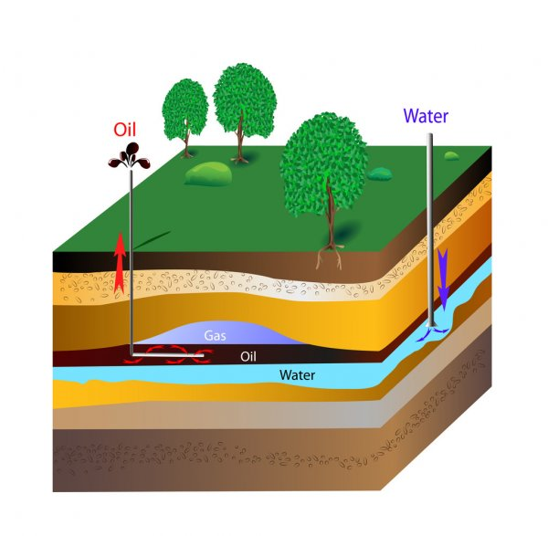
Artezian suvlari
Qatlamlar orasidagi suv ancha chuqurda joylashgan bo‘lib, bosimli va bosimsiz bo‘ladi. Qatlamlar orasidagi suv ko‘proq botiqlarda to‘planadi va bosim ostida bo‘lganligi sababli otilib chiqadi. Bunday suvlar artezian suvlari deyiladi. Qatlamlar orasidagi suv grunt suviga qaraganda toza, chuchuk va tiniq bo‘ladi.

Slide 24
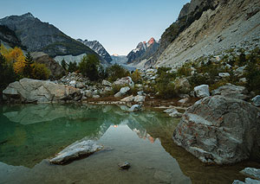
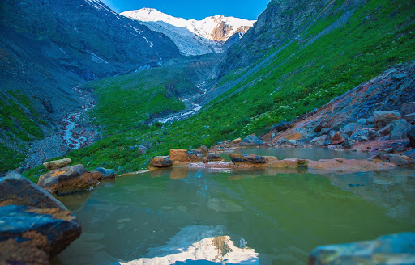
Mineral suvlar
Paleozoy va mezozoy davr yotqiziqlari orasidagi 1500 - 3000 m chuqurliklarda issiq mineral suvlar joylashgan. Bu suvlarning harorati +40 +70°C ga yetadi.
Bu suvlar tarkibida turli xil minerallar (karbonat kislota, vodorod sulfid, yod, brom, litiy, bariy) bor.

Slide 25
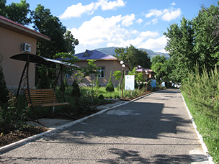
Mineral suvlar
So‘nggi yillarda O‘zbekistonda 60 dan ortiq shifobaxsh mineral suv manbayi aniqlandi. Bularning eng muhimlari Toshkent, Chortoq,
Farg‘ona, Chimyon, Jayronxona, Oltiariq va boshqa mineral suvlaridir.

Slide 26
Mustahkamlash
№ | Ta’rif | To‘g‘ri | Noto‘g‘ri
1 | Ichki suvlarga daryolar, ko‘llar, muzliklar, yerosti suvlari kiradi.
2 | O‘zbekistonning 3400 metr balandlikdan boshlanuvchi Sirdaryo, Norin, Qoradaryo, Chirchiq, Surxondaryo kabi daryolar kiradi.
3 | Chirchiq daryosi – Amudaryoning eng sersuv o‘ng irmog‘idir.
4 | Qashqadaryoning uzunligi 373 km.
5 | Ohangaron daryosi Chatqol va Qurama tog‘laridan suv to‘plovchi soylarning qo‘shilishidan vujudga kelgan.
6 | Qoraqir, Sho‘rko‘l, Dengizko‘l Mirzacho‘l hududida joylashgan.
7 | Paleozoy va mezozoy davr yotqiziqlari orasidagi 1500-3000 metr chuqurliklarda issiq mineral suvlar joylashgan.

Slide 27
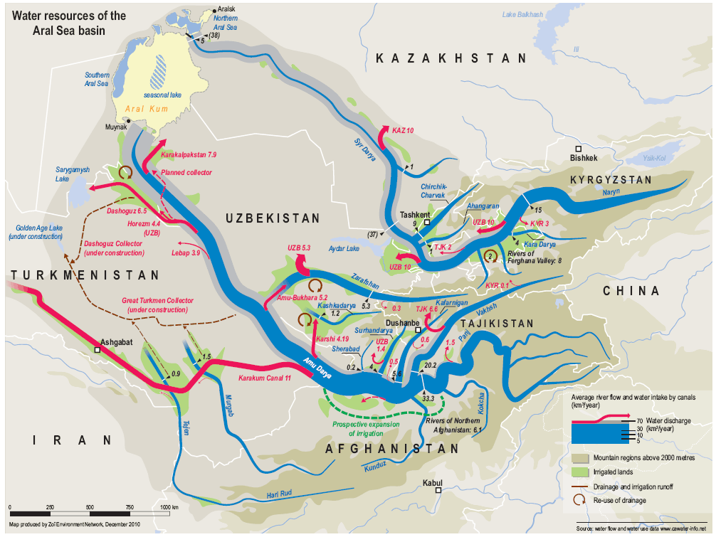
MUSTAQIL BAJARISH UCHUN TOPSHIRIQ:
1. Darslikdagi “O‘zbekistonning ichki suvlari va suv boyliklari. Ko‘llari, suv omborlari va yerosti suvlari ” mavzularini o‘qing.
2. O‘zbekistonning ichki suvlari xaritasini yozuvsiz xaritaga tushuring.

